Slide 1

BFS Algorithm
[ Breadth-First Search ]
[ Y2K DevHub : Beginner DSA Series - 19 ]

Slide 2
ကွန်ရက်ကြီးတစ်ခုလုံးကို စနစ်တကျ ရှာဖွေခြင်း
Graph ထဲက Node တစ်ခုကနေ နောက်တစ်ခုကို သွားဖို့ လမ်းကြောင်းတွေ အများကြီးရှိတဲ့အခါ၊ မျက်စိမလည်ဘဲ၊ မထပ်ဘဲ အနီးဆုံးကနေ စရှာတဲ့နည်း ဖြစ်ပါတယ်။

Slide 3
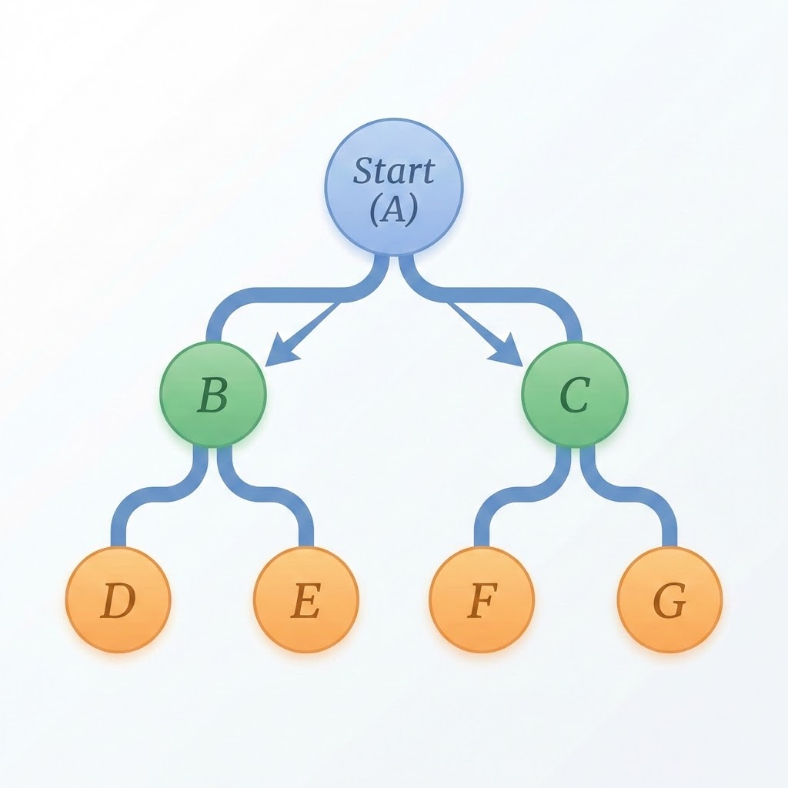

BFS ဘယ်လိုအလုပ်လုပ်လဲ ?
မိမိစတင်တဲ့ (Start Node) ကနေ အနီးဆုံးမှာရှိတဲ့ တိုက်ရိုက် သူငယ်ချင်း (Neighbors) တွေကို အရင်ဆုံး လိုက်ရှာပါတယ်။
သူတို့ကို အကုန်ရှာပြီးမှသာ၊ သူတို့ရဲ့ သူငယ်ချင်းတွေကို ထပ်ပြီး ရှာဖွေပါတယ်။
အဝေးကြီးကို တန်းမသွားဘဲ၊ ကိုယ့်အနား ပတ်ဝန်းကျင်ကို အရင်ရှင်းလင်းရေး လုပ်တဲ့နည်းပါ။

Slide 4

အဆင့်လိုက် ရှာဖွေခြင်း (Level by Level)
Radius အတိုင်း ကျယ်ပြန့်သွားသည်
Graph ကြီးထဲမှာ ကိုယ်ရှိနေတဲ့နေရာကနေ Level သတ်မှတ်ပြီး ရှာပါတယ်။
LEVEL
Level 0: ကိုယ်တိုင် (Start Node)
Level 1: ကိုယ့်ရဲ့ တိုက်ရိုက် သူငယ်ချင်းများ (1 Hop Away)
Level 2: သူငယ်ချင်းရဲ့ သူငယ်ချင်းများ (Mutual Friends)
Level 1 ကို အကုန်မရှာရသေးဘဲ၊ Level 2 ဆီကို လုံးဝ မကူးသွားပါဘူး။

Slide 5


အရေးကြီးတဲ့ လက်နက် (၂) မျိုး
BFS Algorithm အလုပ်လုပ်ဖို့အတွက် Data Structure နှစ်ခု မပါမဖြစ် လိုအပ်ပါတယ်။
1. Queue (FIFO)
2. Visited Set
တန်းစီခိုင်းထားရန်
ပြန်မသွားမိအောင် မှတ်ရန်
ရှာရမယ့် သူငယ်ချင်းတွေကို တန်းစီခိုင်းထားဖို့ လိုပါတယ်။ အရင်တွေ့တဲ့သူကို Queue ထဲ အရင်ထည့်ပြီး၊ အရင်ဆုံး (Front) ပြန်ထုတ်ပြီး ရှာဖွေရပါတယ်။ ဒါကြောင့် First-In, First-Out (Queue) က BFS ရဲ့ နှလုံးသားပါ။
Graph တွေမှာ လမ်းကြောင်းတွေက ပတ်ချာလည် ချိတ်နေတတ်ပါတယ်။ ရောက်ပြီးသား နေရာကို နောက်တစ်ခေါက် ထပ်မသွားမိအောင် (Infinite Loop မဖြစ်အောင်) Visited စာရင်း ထဲမှာ အမြဲမှတ်ထားရပါတယ်။

Slide 6









ဘယ်လို အလုပ်လုပ်လဲ? (၃ ဆင့်) 🔄
1. Start
2. Dequeue & Visit
3. Add Neighbors
စတင်မယ့် (Start Node) ကို Queue ထဲ အရင်ထည့်ပါ။ ပြီးရင် ရောက်ပြီးသားလို့ သတ်မှတ်ဖို့ Visited ထဲမှာပါ တစ်ခါတည်း မှတ်ပါ။
Queue ရဲ့ အရှေ့ဆုံးက ကောင်ကို ထုတ် (Dequeue) ပါ။ အဲ့ဒီထုတ်လိုက်တဲ့ ကောင်နဲ့ တိုက်ရိုက်ချိတ်နေတဲ့ အိမ်နီးချင်း (Neighbors) တွေကို လိုက်ကြည့်ပါ။
အိမ်နီးချင်းတွေထဲက Visited ထဲ မပါသေးတဲ့ (မရောက်ရသေးတဲ့) ကောင်တွေကို Queue အနောက်ကို ဆက်ထည့်ပါ။ ပြီးရင် Visited မှတ်ပါ။
* Queue အလွတ် (Empty) ဖြစ်သွားတဲ့အထိ Step 2 နဲ့ 3 ကိုပဲ ထပ်ခါတလဲလဲ လုပ်သွားတာပါ။

Slide 7
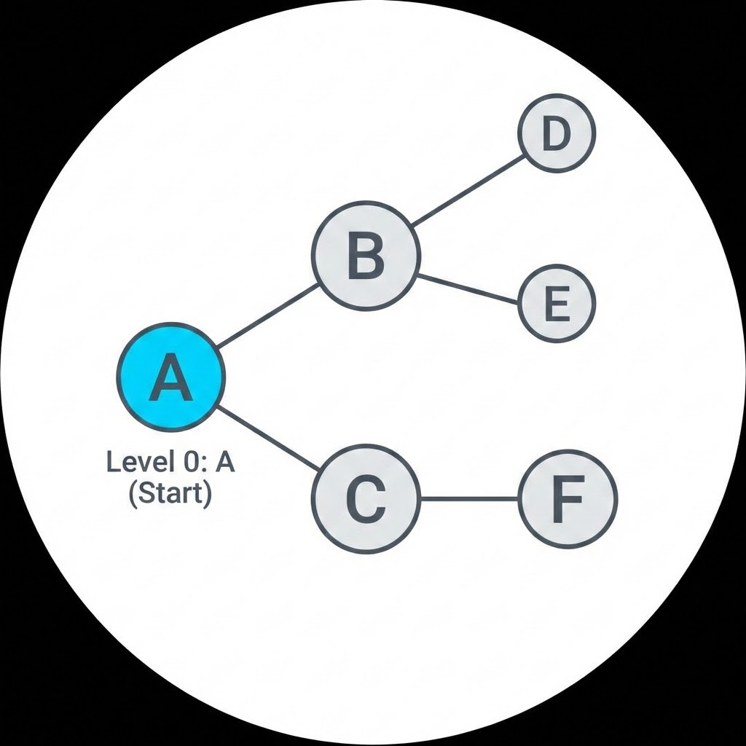
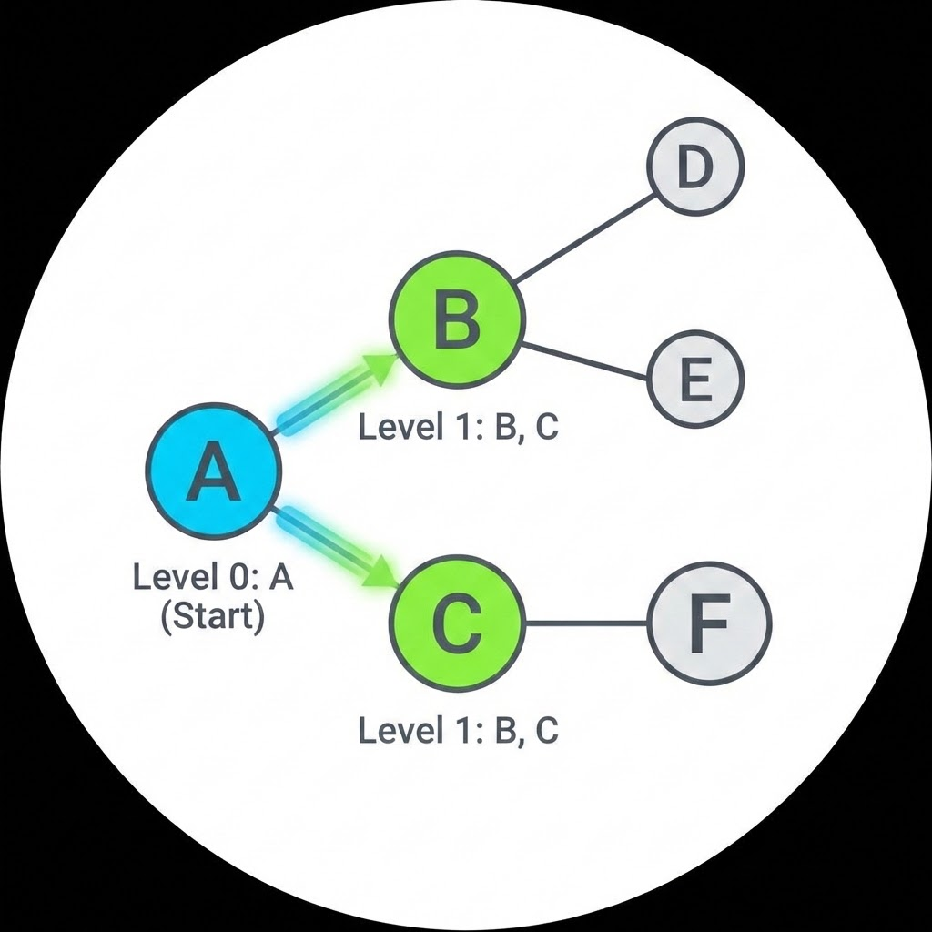
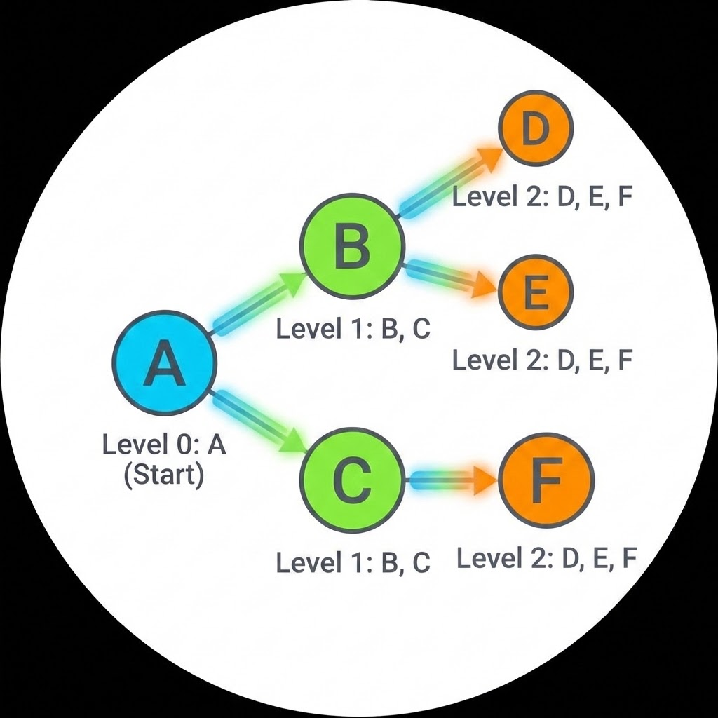
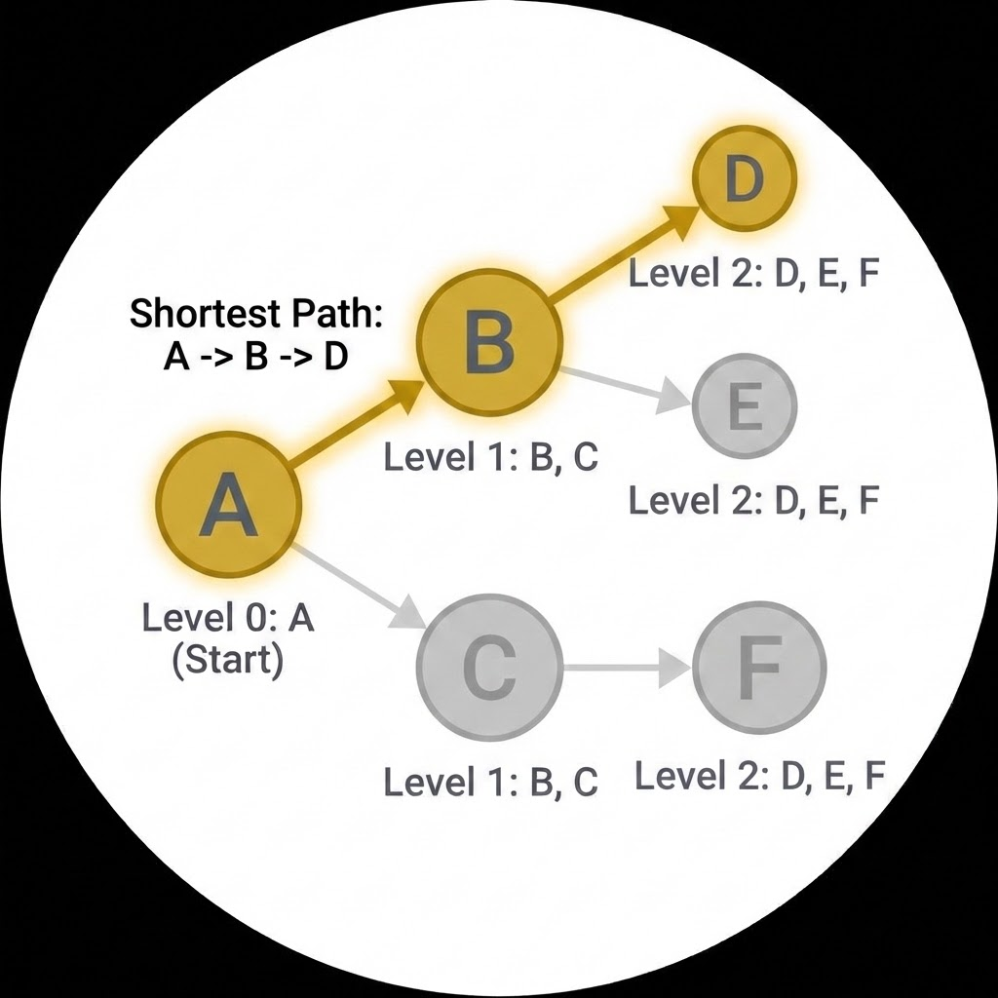

BFS in Action
A ကနေ စရှာမယ်ဆိုပါစို့။
Level 0: A ကို အရင်ရောက်မယ်။
Level 1: A နဲ့ တိုက်ရိုက်ချိတ်ထားတဲ့ B နဲ့ C ကို သွားမယ်။ (Queue ထဲထည့်)
Level 2: B နဲ့ C ကနေ ဆက်ချိတ်ထားတဲ့ D, E, F တွေကို ဆက်သွားမယ်။
Node တစ်ခုကို အစောဆုံး ရောက်တဲ့ လမ်းကြောင်းဟာ အဲ့ဒီ Node ဆီသွားဖို့ အမြန်ဆုံး/အတိုဆုံး (Shortest Path) လမ်းကြောင်း အမြဲတမ်း ဖြစ်နေပါတယ်။

Slide 8
Time & Space Complexity
Metric | Complexity | ရှင်းလင်းချက်
Time (အမြန်နှုန်း) | O(V + E) | V = Vertices (အစက်များ), E = Edges (မျဉ်းများ)။ Graph တစ်ခုလုံးကို အကုန်ပတ်ရတဲ့အတွက် အစက်ရော၊ မျဉ်းအရေအတွက်ရော အားလုံးအပေါ် မူတည်ပါတယ်။
Space (နေရာယူမှု) | O( V ) | Queue နဲ့ Visited Set နှစ်ခုလုံးမှာ အများဆုံးအနေနဲ့ Graph ထဲက Node အားလုံး (V) ကို ထည့်သိမ်းထားရနိုင်လို့ပါ။

Slide 9



ဘယ်နေရာတွေမှာ သုံးလဲ? (Real World Uses) 🌍
Shortest Path (GPS)
Social Networks
Web Crawlers
Weight မပါတဲ့ လမ်းတွေမှာ A ကနေ B ကို အတိုဆုံး ဘယ်လမ်းက သွားရမလဲ (Shortest Path) ရှာတဲ့အခါ အကောင်းဆုံး Algorithm ပါ။
Facebook/LinkedIn မှာ "Connection 1st degree, 2nd degree" စသဖြင့် အဆင့်လိုက် ခွဲခြားပြီး People you may know ကို ရှာပေးတာပါ။
Google Search Engine က Website တွေကို လိုက်ဖတ်တဲ့အခါ Page တစ်ခုက လင့်ခ်ကနေ နောက်တစ်ခုကို အဆင့်လိုက် ဆက်သွားတာပါ။

Slide 10
Problem: Shortest Path in a Maze
You are given a 2D grid representing a maze.
- `0` represents an empty space (you can walk here).
- `1` represents a wall (you CANNOT walk here).
You start at `start` coordinate (row, col) and want to reach `target` coordinate.
Find the EXACT minimum number of steps to reach the target.
If it is impossible to reach the target, return -1.
You can move Up, Down, Left, or Right.
Example:
maze = [
[0, 0, 0, 0],
[1, 1, 0, 1],
[0, 0, 0, 0],
[0, 1, 1, 0]
]
start = (0, 0)
target = (3, 3)
The shortest path is 6 steps.

Slide 11
Problem: Degree of Separation
Example:
maze = [
[0, 0, 0, 0],
[1, 1, 0, 1],
[0, 0, 0, 0],
[0, 1, 1, 0]
]
start = (0, 0)
target = (3, 3)
The shortest path is 6 steps.

